Slide 1
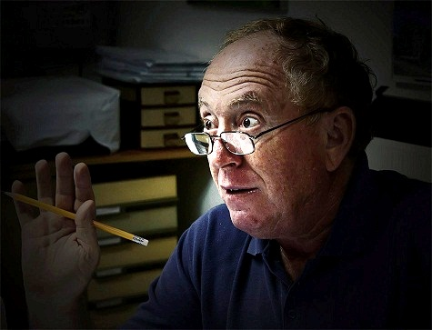
YA
SOY
VIEJO
Para que los buenos amigos
disfruten de estos reales pensamientos.
Fares Asad

Slide 2
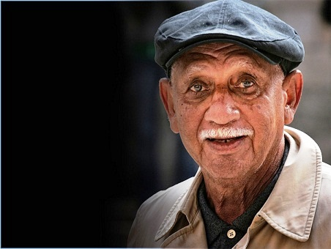
El otro día una persona
joven me preguntó
que se sentía ser viejo;
me sorprendió mucho,
ya que no me considero viejo.
Hacerse viejo,
he decidido,
es un regalo.
Yo soy ahora, probablemente por primera vez en mi vida, la persona que siempre quise ser.

Slide 3
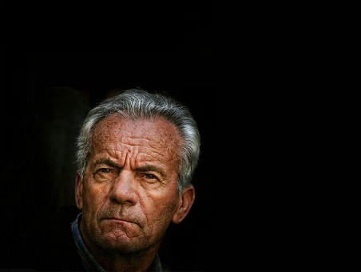
Algunas veces me desespero de mi cuerpo...
las arrugas, las ojeras, las canas y la calvicie…
y a menudo me sorprendo de la persona vieja que vive en mi espejo.
Pero no me preocupo de estas cosas por mucho tiempo…
No cambiaría mis sorprendentes amigos
ni mi maravillosa vida,
por menos canas
y un cuerpo musculoso.
Al envejecer,
me he vuelto amable conmigo
y menos crítico de mí.

Slide 4
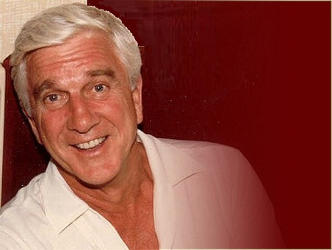
Me he convertido en mi mejor amigo.
No me regaño por comer esa galleta extra, o por no hacer mi cama o por comprar ese juego de jardín
que no necesitaba.
Estoy en mi derecho
de ser un poco desordenado,
extravagante y oler las flores...
He visto a muchos amigos
irse de este mundo muy pronto, antes de que entendieran
la libertad que viene
con hacerse viejo.

Slide 5
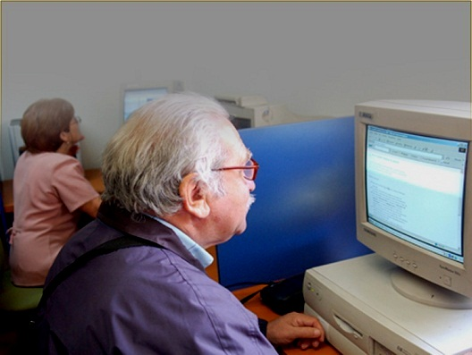
¿A quién le interesa si escojo leer o jugar en la computadora hasta las 4 de la mañana y luego dormir hasta el medio día?
Bailaré conmigo a esos maravillosos acordes de los 50´s y 60´s y si deseo en ese momento llorar por algún amor perdido...
¡lo haré!

Slide 6
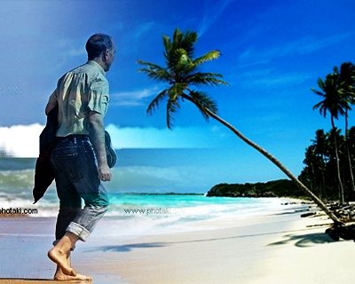
Caminaré por la playa sin un traje de baño …
a pesar de las miradas de compasión
de los que usan bikini…
Ellos también se harán viejos
(si tienen suerte).

Slide 7
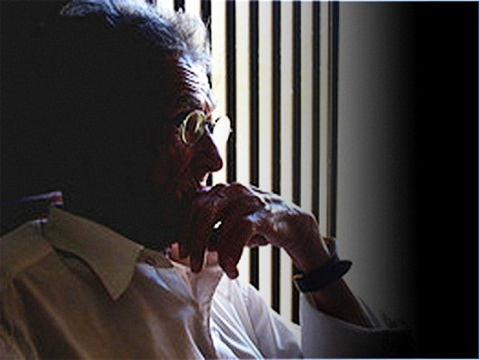
Sé que algunas veces soy olvidadizo.
Pero me acuerdo de las cosas importantes.
A través de los años
mi corazón se ha roto
¿Cómo no puede romperse
el corazón cuando pierdes
a alguien querido,
o cuando sufre un niño
o cuando muere tu mascota…?

Slide 8
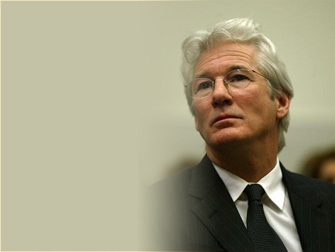
Pero el corazón roto
es lo que nos da la fuerza,
entendimiento y compasión.
Un corazón que nunca se ha roto,
nunca sabrá de la felicidad
de ser imperfecto.

Slide 9
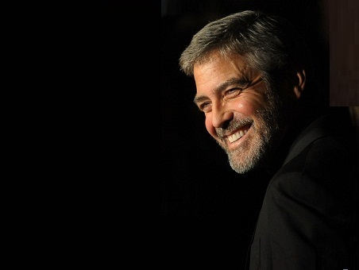
Soy bendito por haber vivido lo suficiente para que mis cabellos se vuelvan grises…
y conservar la sonrisa
de mi juventud.
Tantos no se han reído,
y tantos han muerto
antes de que sus cabellos
se volvieran plateados.

Slide 10
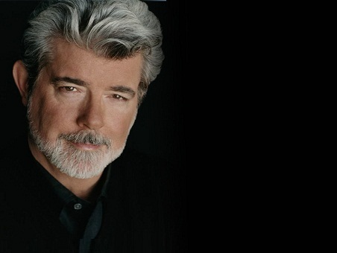
Puedo decir “No” y querer decirlo.
Puedo decir “Si” y querer decirlo.
Cuando vas envejeciendo, es más fácil ser positivo.
Te preocupas menos de lo que las otras personas puedan pensar.

Slide 11
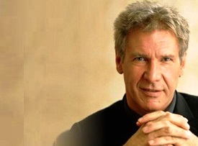
Hasta me he ganado el derecho de estar equivocado…
Me gusta ser viejo,
porque me ha dado
¡¡Libertad!!

Slide 12
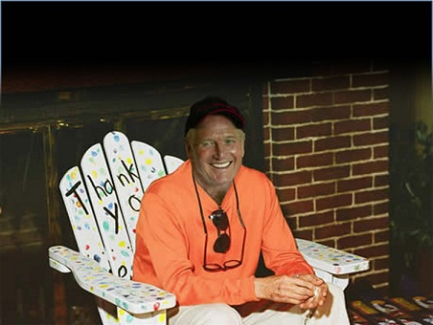
Me gusta ser la persona en la que me he convertido.
No voy a vivir para siempre…pero mientras esté aquí,
no perderé tiempo en lamentar de lo que pudo ser,
o preocuparme de lo que será.

Slide 13
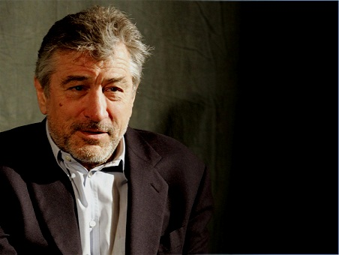
Comeré postre todos los días...
(Si así lo deseo)

Slide 14
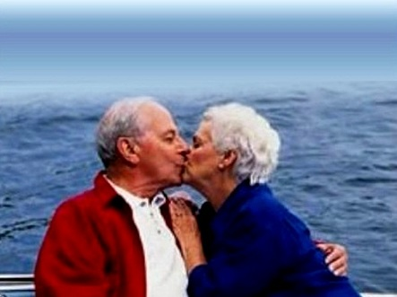
Amar sencillamente.
Amar generosamente.
Hablar amablemente.
Y el resto… dejárselo A Dios.

Slide 15
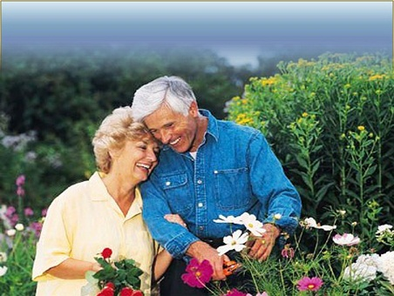
¡Qué bello es contemplar las flores y aspirar su fragancia en los ratos de nuestra vejez!

Slide 16
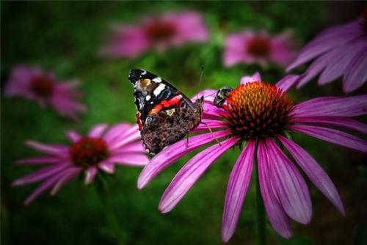
¡Que bellas son las mariposas
que vuelan de flor en flor!

Slide 17
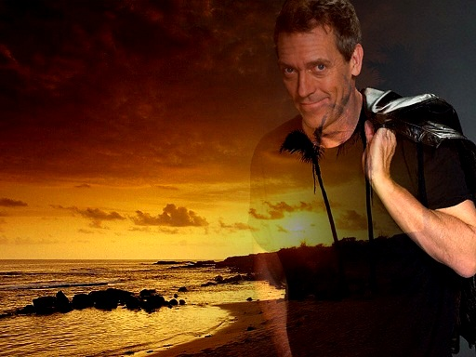
Queridos amigos:
disfruten sus años de vida
y no sufran por haber perdido la juventud.
Vivan y amen.
Todos tienen un gran valor para Dios,
y para mí también.

Slide 18
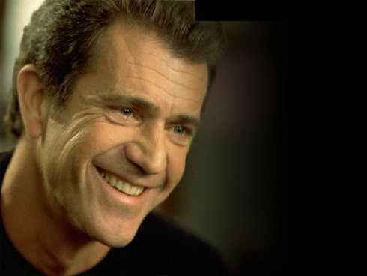
¡¡¡¡¡Sonrían cada mañana porque Dios se ha despertado
antes que tú
y ha colgado el Sol en tus ventanas!!!!!
Fares Asad

Slide 19



Accede a la sección que desees desde aquí:
Propia Creación
De la Red
Dedicatorias | Fechas Especiales | Graciosos
Historia y Arte | Lugares | Musicales
Naturaleza y Ciencias | Política | Reflexión
Religiosos | Románticos | Salud
Dedicatorias | Fechas Especiales | Graciosos
Historia y Arte | Lugares | Musicales
Naturaleza y Ciencias | Política | Reflexión
Religiosos | Románticos | Salud
Si deseas recibir pps periódicamente en tu correo electrónico subscríbete aquí:

